Slide 1
Воспоминания В. Г. Распутина.
«Этот рассказ, когда он впервые появился в книжке, помог мне разыскать мою учительницу Лидию Михайловну. Она купила мою книжку, узнала в авторе меня, а в героине рассказа себя и написала мне.
Удивительно, но Лидия Михайловна, оказывается, не помнит, что она похожим же, как в рассказе, образом отправляла мне посылку с макаронами. Я это прекрасно помню и ошибаться не могу: было. Меня сначала поразило: как же так — не помнит?! Как можно такое забыть?! Но, поразмыслив, я понял, что удивительного тут в сущности нет ничего: истинное добро со стороны того, кто творит его, имеет меньшую память, чем со стороны того, кто его принимает. Так и должно быть. На то оно и добро, чтобы не искать прямой отдачи (я помог тебе — изволь и ты мне помогать), а быть бескорыстным и уверенным в своей тихой чудодейственной силе. И если, уйдя от человека, добро возвращается к нему через много лет совсем с другой стороны, тем больше оно обошло людей и тем шире был круг его действия.

Slide 2
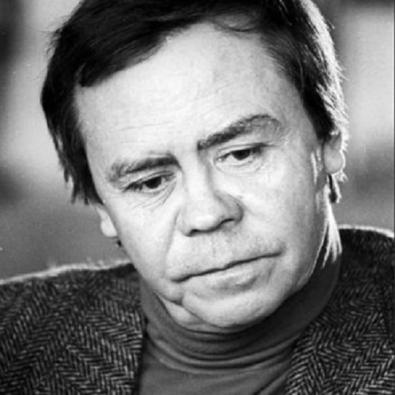
Вы уже догадались, очевидно, что это в немалой степени автобиографический рассказ, то есть такой, где автор описывает события из своей жизни. Для чего он это делает? Вовсе не из-за недостатка воображения, как может показаться, и не из тщеславного желания, пользуясь своим положением писателя, непременно рассказать обо всем, что он пережил. Есть такие понятия: духовная память и духовный опыт человека, которые должны присутствовать в каждом из нас, независимо от нашего возраста. Это то главное и как бы высшее, дающее нам нравственное (нравственное — относящееся к внутренней, духовной жизни человека, к его морали) направление наперед, что мы выносим из событий своей жизни и что представляет интерес не только для нас одних. Когда такое происходит и когда моральное извлечение из внешних событий представляется нам важным, мы, естественно, хотим поделиться им с другими людьми.
Вот так и случилось, что спустя более чем двадцать лет я сел за стол и стал вспоминать, что было когда-то со мной, пятиклассником, мальчишкой из глухой сибирской деревни. Вернее, стал записывать то, что никогда и не забывалось, что постоянно просилось во мне на люди. Я написал этот рассказ в надежде, что преподанные мне в свое время уроки лягут на душу как маленького, так и взрослого читателя», — вспоминает Валентин Распутин.

Slide 3
«...Рассказ, героиней которого стала Лидия Михайловна, я посвятил другой учительнице — Анастасии Прокопьевне Копыловой... Рассказ "Уроки французского" был впервые опубликован в 1973 году в нашей иркутской комсомольской газете "Советская молодежь" в номере, посвященном памяти Александра Вампилова. Анастасия Прокопьевна — его мать. Глядя в лицо этой удивительной женщины, не старевшей, доброй и мудрой, не раз вспоминал я и свою учительницу и знал, что детям было хорошо и с той и с другой».
В. Г. Распутин.

Slide 4
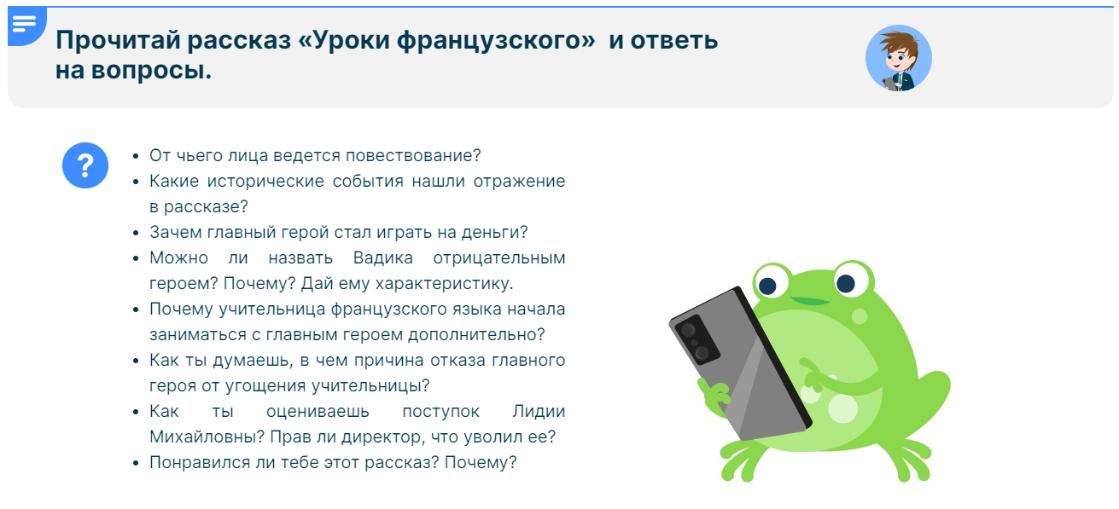
письменно

